Slide 1
i-PORTAL(i-MATRIX) 설치 및 업데이트
기술연구소
2021-07

Slide 2
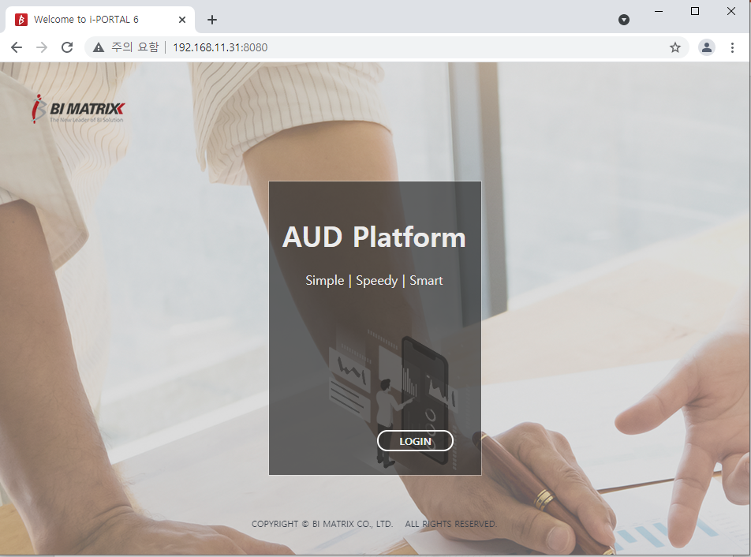
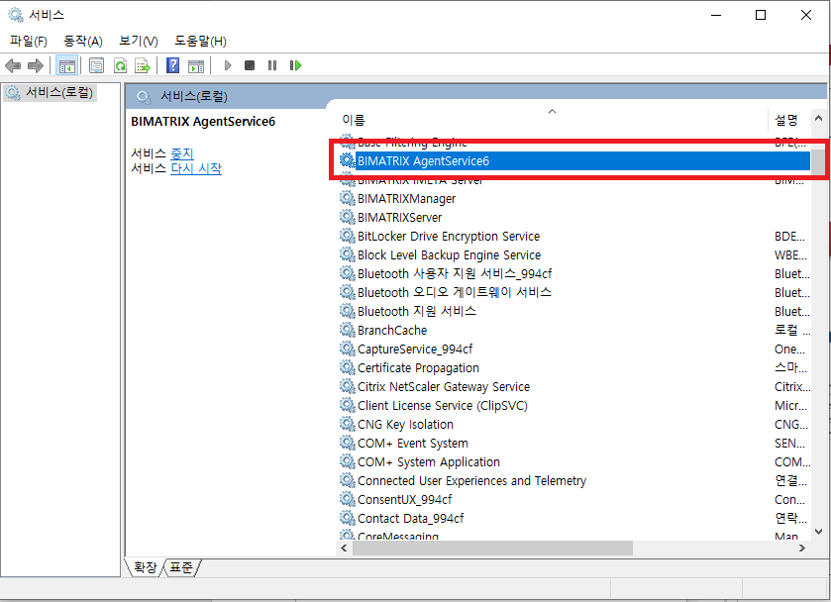
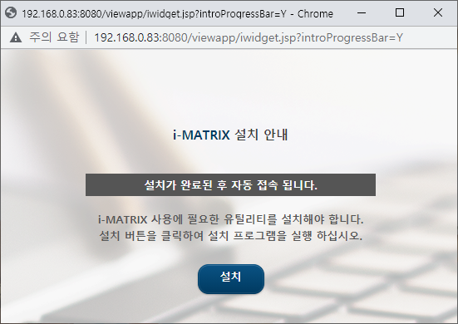
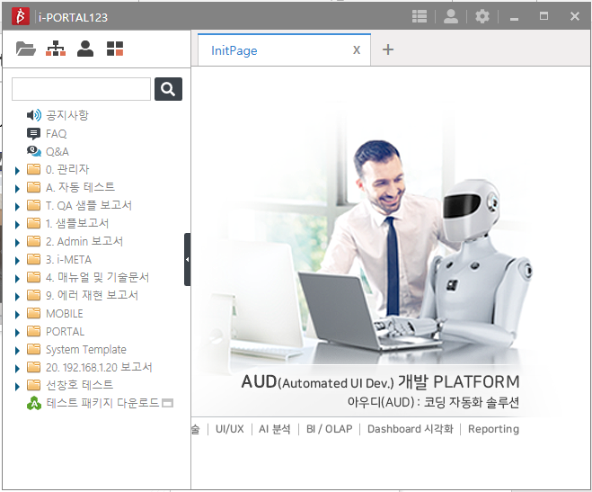
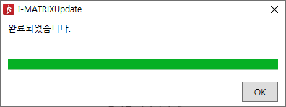

1. 구성도
: i-PORTAL(i-MATRIX 포함)는 MatrixAgentService 를 이용하여 설치 및 실행
Web
Window Service(MatrixAgentService)
Window Application(BIUpdate)
Matrix Server
WAS
(JEUS,
Tomcat etc.)

Slide 3
2. i-PORTAL(i-MATRIX) 설치 및 실행 흐름도
Web
MatrixAgentService.exe
Portal
로그인
iwidget.jsp 이동
reconnect
AgentService
Connect
fail
AgentService Install Page 이동
SetupAgentService
다운로드 및 설치
에이전트 실행
sucess
Update File
요청
BIUpdate.exe
설치 및 실행
업데이트 완료
i-PORTAL 실행 요청
i-PORTAL 실행

Slide 4
3. MatrixAgentService
: 웹 브라우저(IE,크롬)에서 Windows Application(i-Portal, i-MATRIX) 과의 WebSocket 통신을 수행하기 위한 Windows Service
Web
MatrixAgentService.exe
Portal
로그인
iwidget.jsp 이동
reconnect
AgentService
Connect
fail
AgentService Install Page 이동
SetupAgentService
다운로드 및 설치
에이전트 실행
sucess
Update File
요청
BIUpdate.exe
설치 및 실행
업데이트 완료
i-PORTAL 실행 요청
i-PORTAL 실행

Slide 5
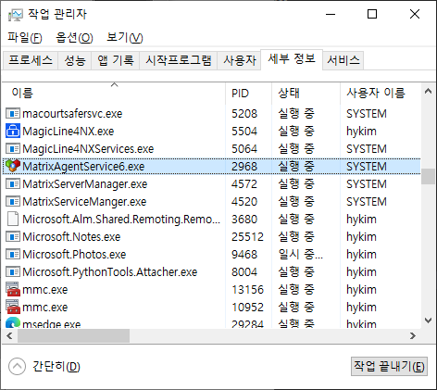
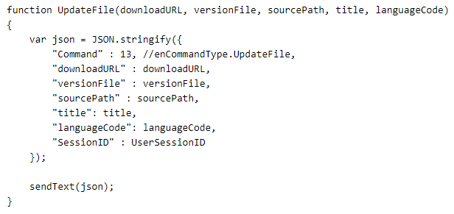
3. MatrixAgentService
■ WebSocket URL
http 환경 : ws://127.0.0.1:7801/cmd
https 환경 : wss://127.0.0.1:7800/cmd
■ Command
enum {
OpenReport = 1 , //보고서 오픈
UpdateFile = 13, // 파일 업데이트
StartXBrowser6 = 15, // i-PORTAL 실행
ExcuteDesigner = 19, // 디자이너 실행
ExecuteProcess = 18, // 프로세스 실행
StartMXService = 20 // MX Service 실행
}
■ 호출 예제
~/viewapp/iwidget.jsp

Slide 6
4. BI Update
: 제품의 설치 및 업데이트를 하기 위한 프로그램
Web
MatrixAgentService.exe
Portal
로그인
iwidget.jsp 이동
reconnect
AgentService
Connect
fail
AgentService Install Page 이동
SetupAgentService
다운로드 및 설치
에이전트 실행
sucess
Update File
요청
BIUpdate.exe
설치 및 실행
업데이트 완료
i-PORTAL 실행 요청
i-PORTAL 실행

Slide 7
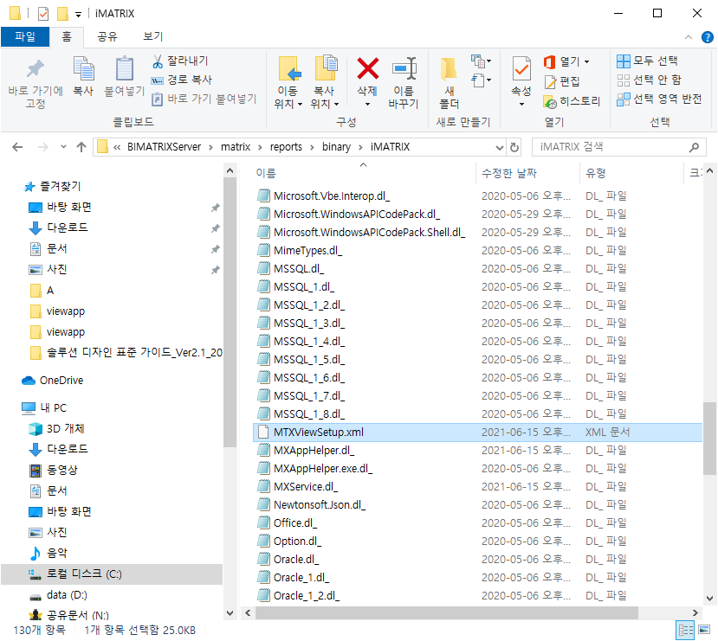
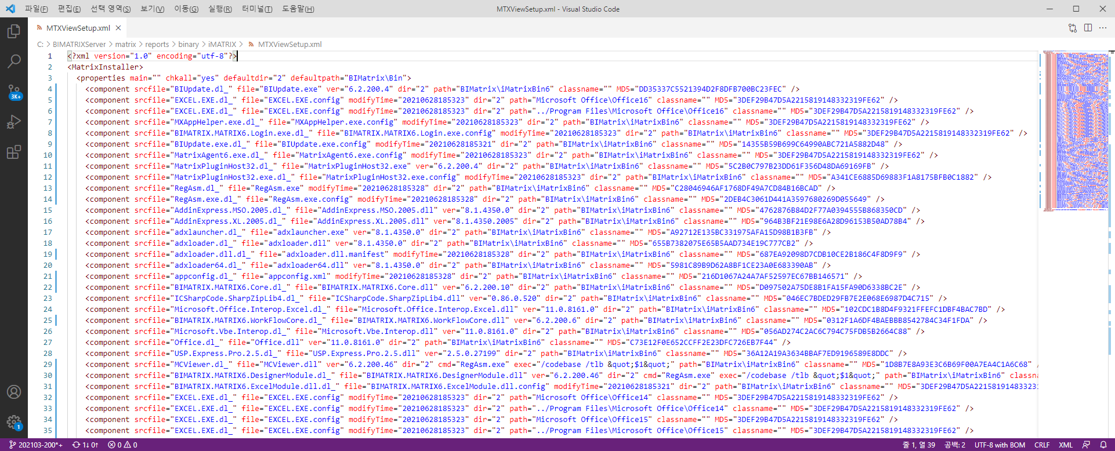
4. BI Update
: 설치 및 업데이트 방법
1. 서버의 patchfileinfo.xml Raed
서버의 패치파일 경로 : reports/binary/iMATRIX
패치 파일 정보 : MTXViewSetup.xml
- 파일 속성
- ver : version
- modifyTime : 파일의 마지막 수정 날짜
- srcfile : 서버에 저장되어있는 파일이름
- file : 원본 파일 이름
- path : 설치 경로
- MD5 : Hash Code (사용안함)

Slide 8
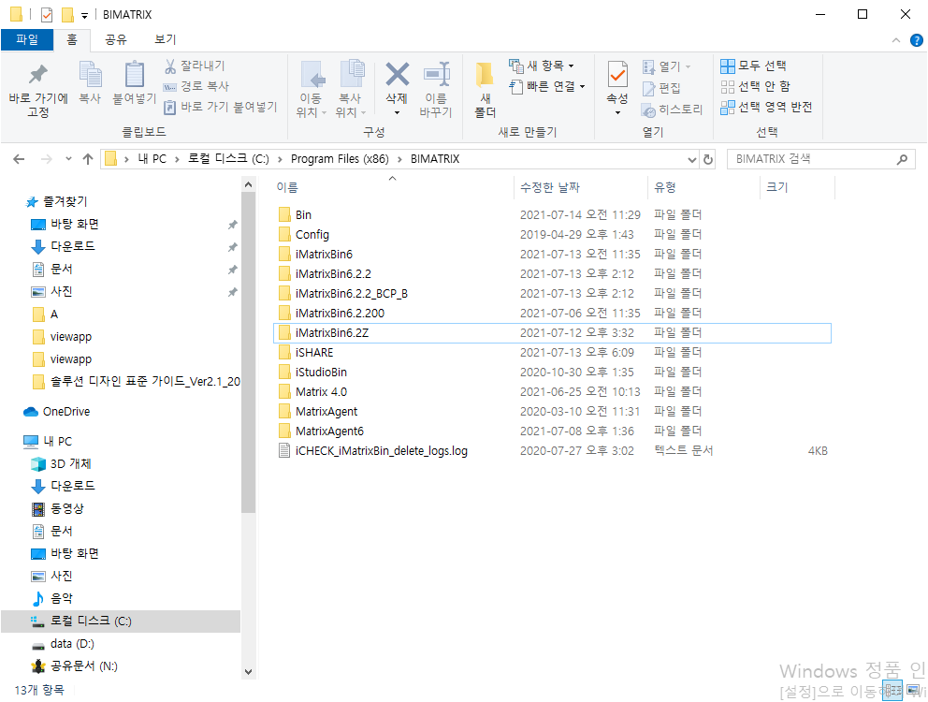
4. BI Update
2. 설치(업데이트) 기준
2.1 최초 설치
2.2 업데이트 : - server file ver > local file ver
- server file modifyTime > local file modifyTime (파일의 버젼정보가 없는경우)
3. 파일 다운로드

Slide 9
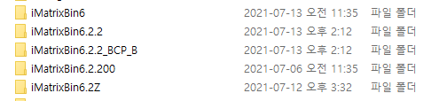
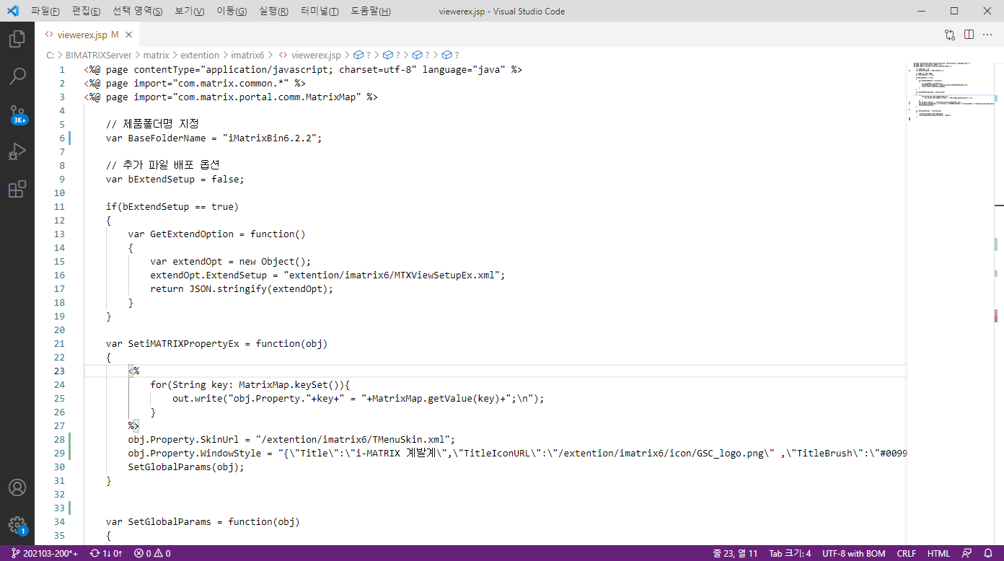
5. 기타
- 설치 폴더이름 설정 방법
~/extention/imatrix6/viewerex.jsp 안에 BaseFolderName 설정

Slide 10
5. 기타
- 추가 파일 배포 옵션
~/extention/imatrix6/viewerex.jsp 안에 bExtendSetup = true 로 설정 후 파일 추가
(참고 url : http://rnd.bimatrix.co.kr/pages/viewpage.action?pageId=14188883)

